Slide 1
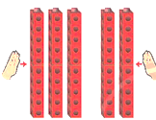
Thứ sáu ,ngày 05 tháng 02 năm 2021 Toán CÁC PHÉP TÍNH DẠNG 30 + 20 , 50 - 20
30 + 20 = ?
3 chục + 2 chục = 5 chục
30 + 20 = 50

Slide 2
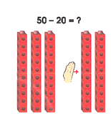
5 chục – 2 chục = 3 chục
50 – 20 = 30

Slide 3
1. Tính nhẩm:
40 + 10 =
50
60 + 20 =
80
70 – 40 =
30
70
50 – 10 =
40
20 + 60 =
80
90 – 20 =

Slide 4
2. Tính nhẩm :
40 + 30 +10 =
80
80 – 50 + 10 =
40

Slide 5
Hoạt động ở nhà
. Em đếm từ 1 đến 100.
. Em đếm tất cả các con vật trong hình vẽ sau:

